Slide 1
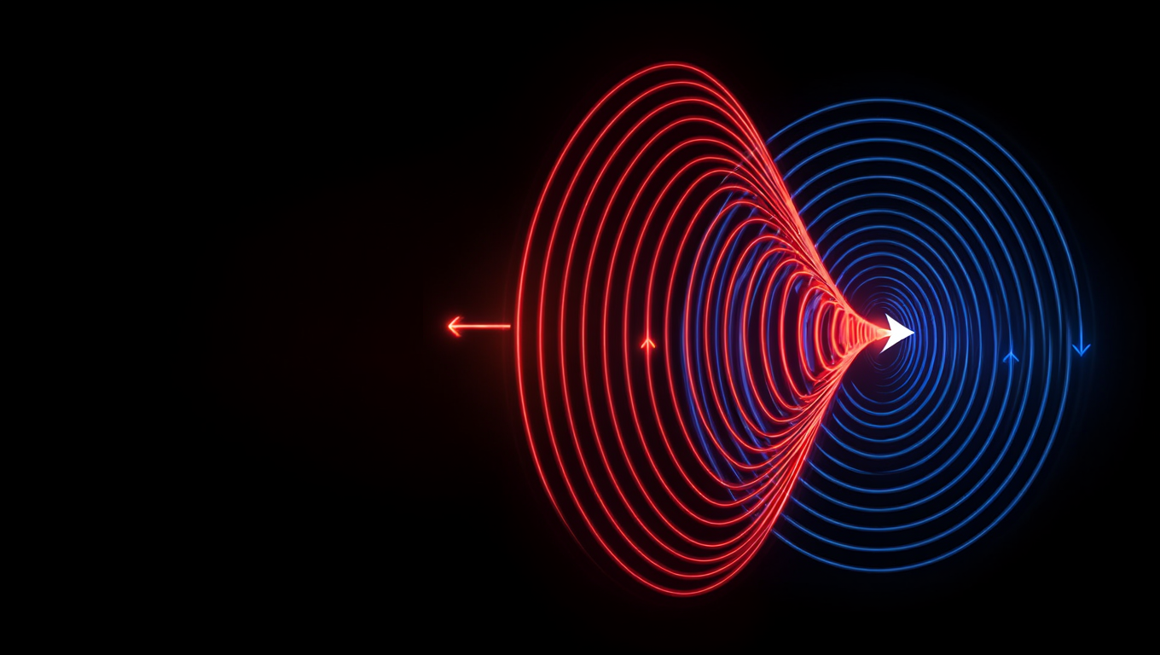

Электромагнитное поле и электромагнитные волны
Электромагнитное поле — это особый вид материи, порождаемый заряженными частицами и изменяющийся вместе с ними.
Электромагнитные волны — это распространяющиеся в пространстве колебания электромагнитного поля.
Они обладают энергией и импульсом, могут отражаться, преломляться и поглощаться.

Slide 2

Основные понятия
Электромагнитное поле — это особая форма материи, через которую происходит взаимодействие между заряженными частицами.
Оно состоит из двух неразрывно связанных компонентов: электрического и магнитного полей.
Электрическое поле создается вокруг неподвижных зарядов, а магнитное — вокруг движущихся.
Когда эти поля изменяются, они порождают друг друга, образуя электромагнитные волны.
Эти волны способны распространяться не только в веществе, но и в вакууме, перенося энергию на огромные расстояния.

Slide 3
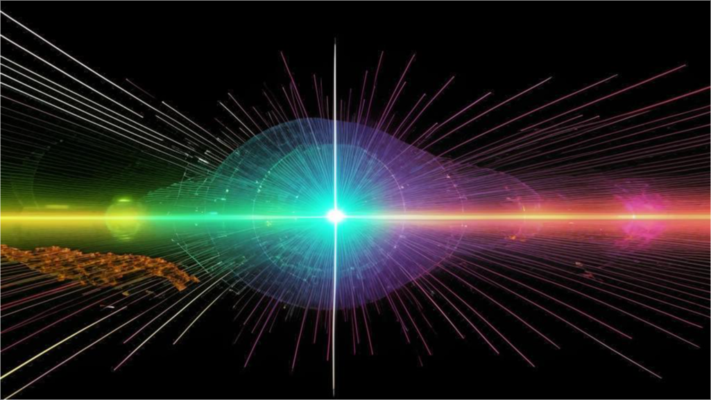

Свойства электромагнитного поля
Электромагнитное поле способно существовать как в веществе, так и в вакууме, распространяясь в виде электромагнитных волн.
Эти волны переносят энергию, не перенося при этом вещество.
Электромагнитное поле характеризуется взаимосвязью электрической и магнитной составляющих: изменение одного поля вызывает появление другого.
Поля могут отклонять движущиеся заряженные частицы и воздействовать на них с определенной силой.

Slide 4

Источники электромагнитного излучения
Источниками электромагнитного излучения служат как природные, так и искусственные объекты.
В природе излучение возникает при нагревании тел (например, свет от Солнца), во время грозы (молнии) или в результате космических процессов (рентгеновское и гамма-излучение звезд).
Искусственные источники включают технические устройства: радиопередатчики, лазеры, рентгеновские аппараты, микроволновые печи и линии электропередач.
Даже обычные электроприборы, такие как телефоны и Wi-Fi-роутеры, создают электромагнитное излучение.
Эти источники широко используются в науке, медицине, связи и повседневной жизни.

Slide 5
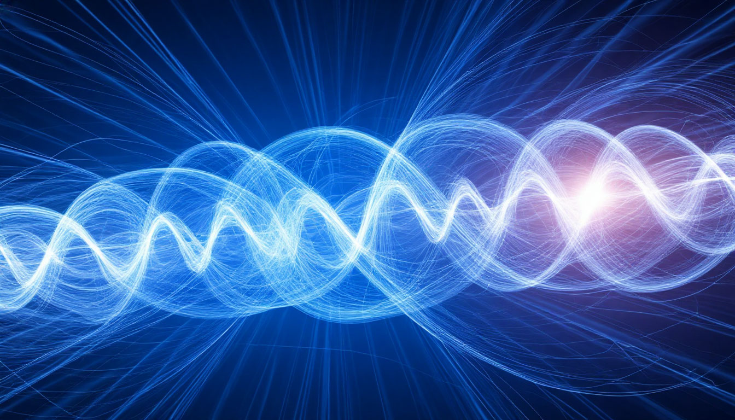

Характеристики электромагнитных волн
Длина волны определяет расстояние между соседними максимумами колебаний, а частота показывает, сколько колебаний происходит за одну секунду.
Эти величины связаны между собой через скорость распространения волны, которая в вакууме равна скорости света (около 300 000 км/с).
Важной характеристикой является также амплитуда , отражающая интенсивность колебаний электрического и магнитного полей.
Кроме того, волны могут быть поляризованы, то есть иметь определенное направление колебаний.

Slide 6
Скорость распространения электромагнитных волн
Скорость распространения электромагнитных волн зависит от среды, в которой они движутся.
В вакууме эта скорость является постоянной и равна примерно 300 000 км/с — это универсальная константа, одинаковая для всех типов волн, включая видимый свет.
В веществах (например, в воздухе, воде или стекле) скорость уменьшается из-за взаимодействия с частицами среды. Например, в воде свет распространяется медленнее, чем в воздухе, что приводит к явлению преломления.
Скорость электромагнитных волн играет ключевую роль в работе многих технологий, таких как связь, навигация и астрономические исследования.

Slide 7
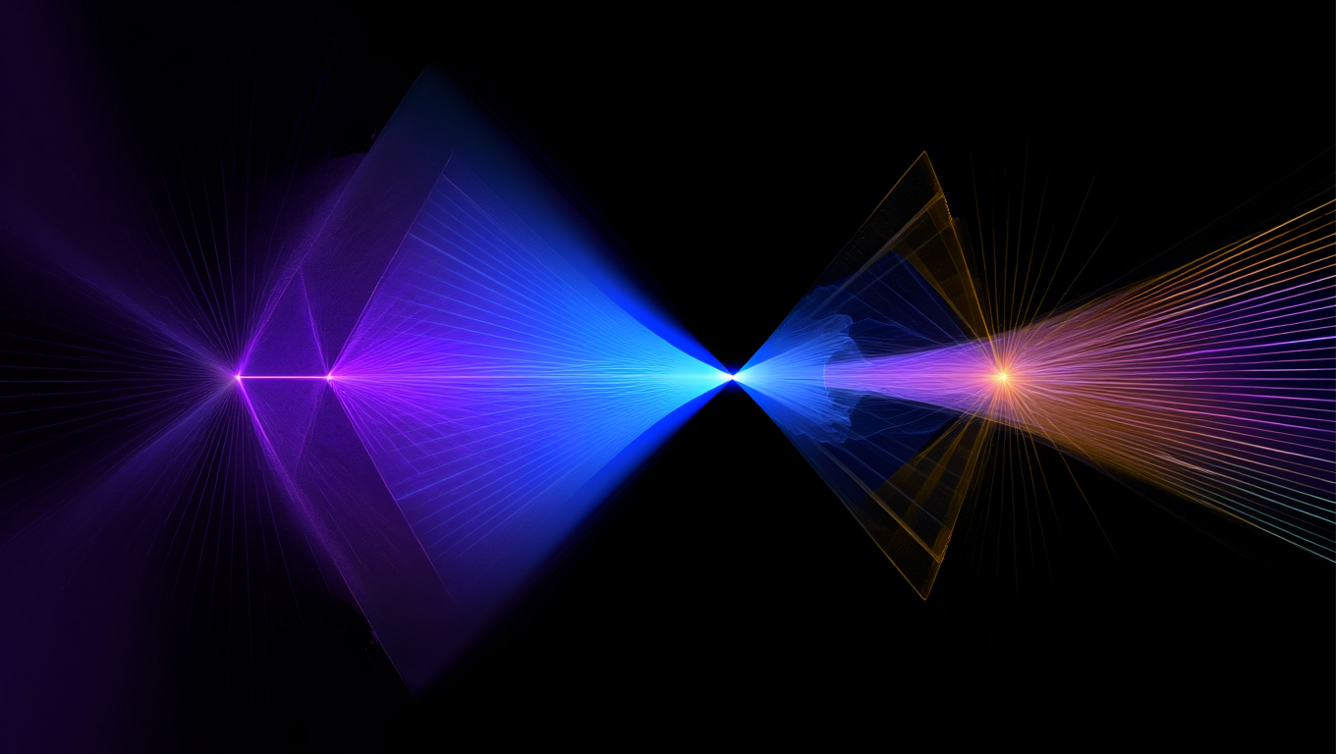

Взаимодействие с веществом
Взаимодействие электромагнитного поля с веществом зависит от свойств среды и характеристик волны.
Электромагнитные волны могут отражаться, преломляться, поглощаться или рассеиваться при прохождении через вещество. Например, металлы отражают большую часть волн, а диэлектрики их частично пропускают.
Поглощение энергии волны приводит к нагреву вещества, что используется в микроволновых печах и инфракрасных обогревателях.
Взаимодействие также зависит от длины волны: видимый свет проходит через стекло, а ультрафиолетовое излучение задерживается.
Эти процессы лежат в основе многих технологий и явлений в природе.

Slide 8
Применение электромагнитных волн
Радиоволны используются для радио- и телевещания, сотовой связи, Wi-Fi и работы радаров.
Микроволны нашли применение в микроволновых печах, спутниковой связи и системах навигации.
Инфракрасное излучение применяется в тепловизорах, пультах управления и медицине.
Видимый свет играет ключевую роль в освещении, фотографии и лазерных технологиях.
Ультрафиолетовое излучение используется для дезинфекции, в люминесцентных лампах и диагностике.
Рентгеновские лучи незаменимы в медицине для просвечивания тел и диагностики заболеваний.
Гамма-излучение применяется в лечении рака, стерилизации инструментов и научных исследованиях.

Slide 9
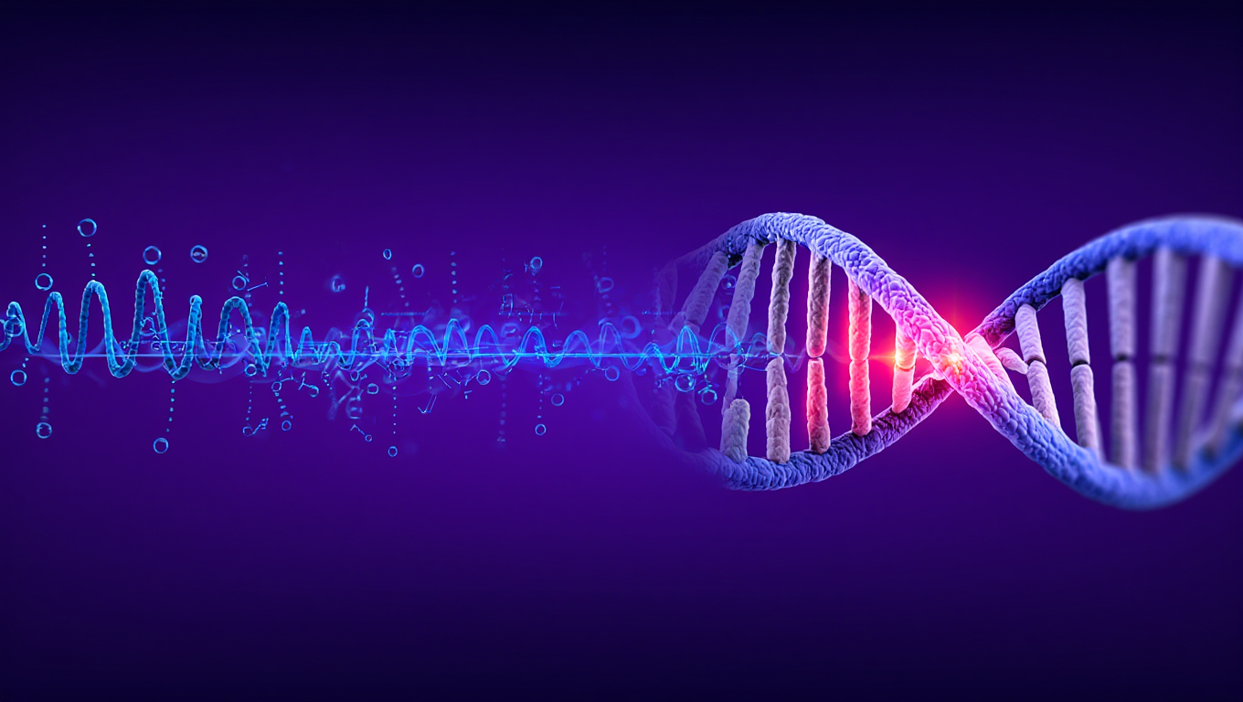

Влияние на живые организмы
Электромагнитное поле может оказывать влияние на живые организмы, изменяя их поведение и физиологические процессы.
Длительное воздействие электромагнитных волн может вызывать стресс и нарушения в работе организма.
Необходимо проводить дальнейшие исследования для полного понимания механизмов воздействия ЭМП на живые системы.

Slide 10

История изучения электромагнитного поля
История изучения электромагнитного поля началась с отдельных исследований электричества и магнетизма.
В XVIII веке учёные, такие как Шарль Кулон и Ганс Эрстед, изучали взаимодействие зарядов и влияние тока на магнитную стрелку.
В 1820 году Эрстед открыл связь между электричеством и магнетизмом, а Андре-Мари Ампер углубил понимание магнитных явлений.
Революционный шаг сделал Джеймс Максвелл в 1860-х годах, создав теорию электромагнитного поля. Он объединил электричество, магнетизм и свет в единую систему уравнений, предсказав существование электромагнитных волн.
Экспериментальное подтверждение этой теории осуществил Генрих Герц в 1887–1888 годах, открыв возможность для развития радиосвязи и других технологий.
Эти исследования легли в основу современной физики и техники.

Slide 11
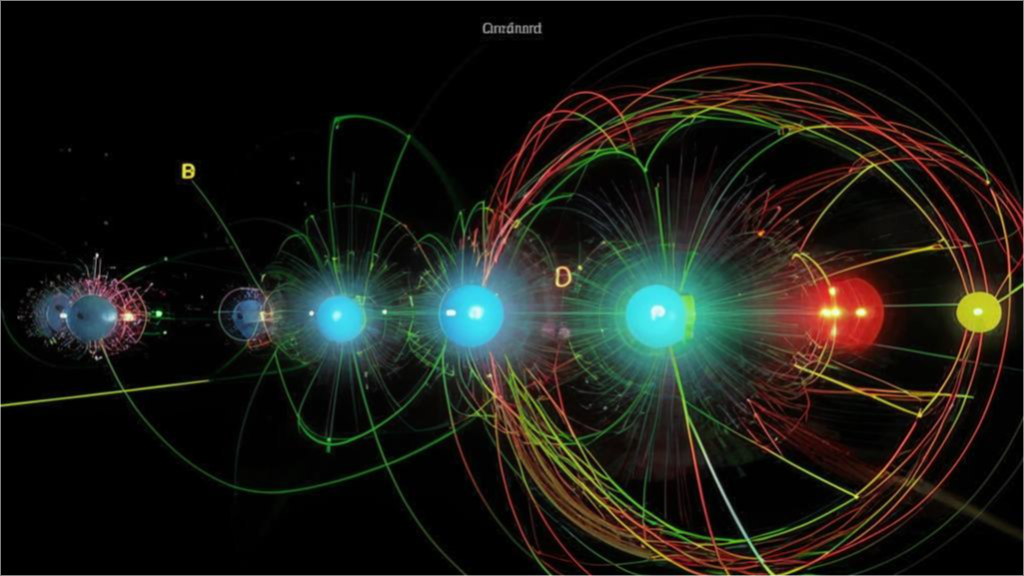

Теории и законы электромагнетизма
Основой электромагнетизма являются теории и законы, описывающие взаимодействие электрических и магнитных полей.
Закон Кулона определяет силу взаимодействия между зарядами.
Закон Ампера объясняет действие магнитного поля на проводник с током.
Майкл Фарадей открыл явление электромагнитной индукции, показав, что изменяющееся магнитное поле создает электрическое.
Джеймс Максвелл обобщил эти знания в систему уравнений, известную как уравнения Максвелла.
Они описывают взаимосвязь электрического и магнитного полей и предсказывают существование электромагнитных волн, распространяющихся со скоростью света.
Эти законы и теории легли в основу современной физики, радиотехники и других областей науки и техники.

Slide 12
Экспериментальные подтверждения теорий
Экспериментальное подтверждение существования электромагнитных волн впервые было получено Генрихом Герцем в 1887–1888 годах.
Он создал устройство, генерирующее и принимающее электромагнитные волны, и показал, что они обладают всеми свойствами волн: отражаются, преломляются и интерферируют.
Герц также обнаружил, что эти волны распространяются с конечной скоростью, равной скорости света, что подтвердило теоретические предсказания Джеймса Максвелла.
Этот опыт стал важным доказательством существования электромагнитных волн и заложил основу для развития радиосвязи и других современных технологий.

Slide 13
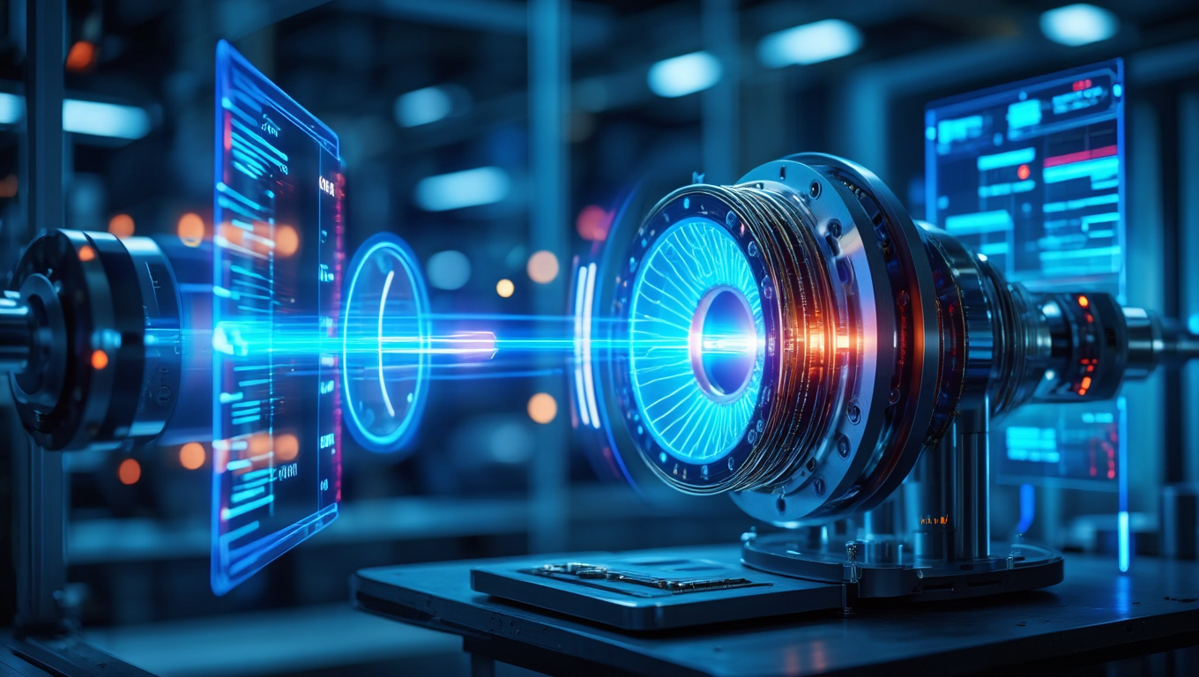
Современные исследования в области электромагнетизма
Современные исследования в области электромагнетизма направлены на изучение влияния электромагнитных полей на живые организмы и разработку новых технологий передачи данных.
Учёные исследуют взаимодействие электромагнитных волн с материей и стремятся улучшить понимание их свойств. Это открывает перспективы для создания более эффективных и безопасных устройств.

Slide 14
Перспективы развития технологий на основе электромагнитного поля
Технологии на основе электромагнитного поля имеют огромный потенциал для развития.
Они могут привести к созданию новых устройств и систем, которые улучшат качество жизни людей.
Перспективы включают разработку более эффективных источников энергии, совершенствование медицинской диагностики и лечения, а также создание инновационных транспортных средств.

Slide 15
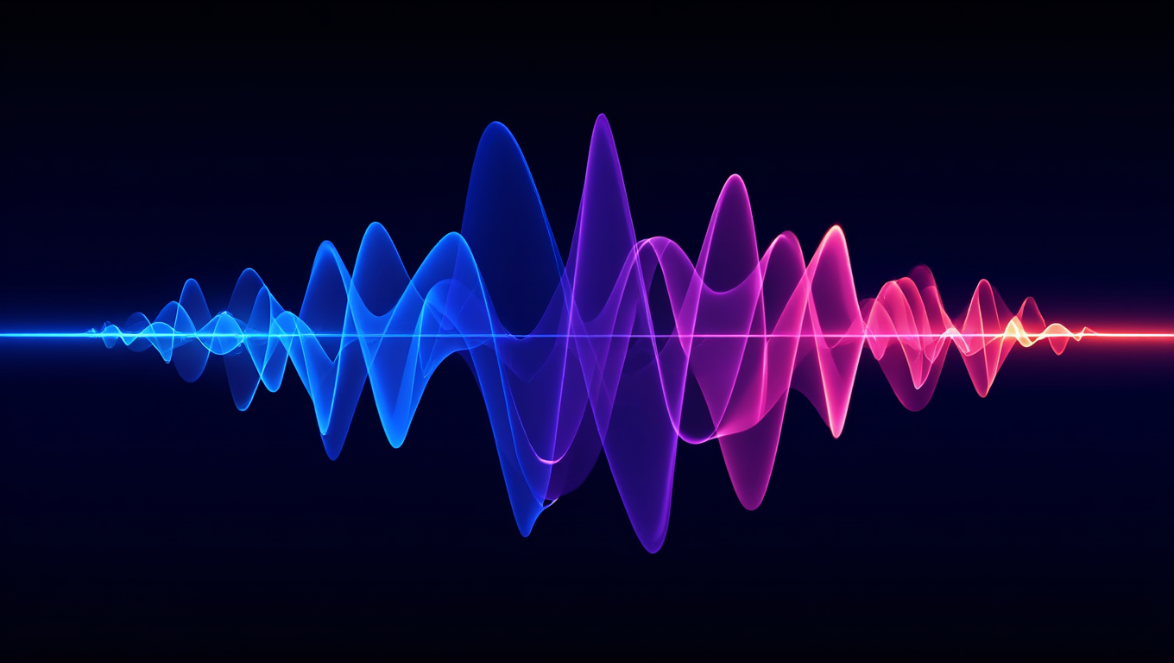
Заключение
В заключение отметим, что электромагнитное поле и электромагнитные волны играют ключевую роль в современной науке и технике.
Их изучение открывает новые горизонты для развития технологий и углубления понимания природных явлений.
Важно продолжать исследования в этой области для дальнейшего прогресса.

